Slide 1
代红兵
计算机操作系统教程
云南大学信息学院
hbdai_it@126.com

Slide 2
第九章 设备管理
01
设备管理的功能和任务
数据传送控制方式
中断技术
缓冲技术
设备分配
I/O进程控制
设备驱动程序

Slide 3
We are currently not planning on conquering the world. – Sergey Brin
9.1 引言
02
设备的类别
在计算机系统中，除了CPU和内存之外，其他大部分硬件设备称为外部设备
按使用特性分类
I/O设备、外存设备、终端设备、脱机设备
按设备的从属关系分类
系统设备：操作系统初始化时就配置好的标准设备，如键盘、鼠标、磁盘等
用户设备：操作系统初始化时不做配置，而由用户自己安装配置后由操作系统统一管理的设备
按信息组织方式分类（Unix系统）
字符设备：以字符为单位组织和处理信息，如键盘、打印机等
块设备：以字符块为单位组织和处理信息，如磁盘、磁带等
对同一类设备，可以用类似的设备管理程序

Slide 4
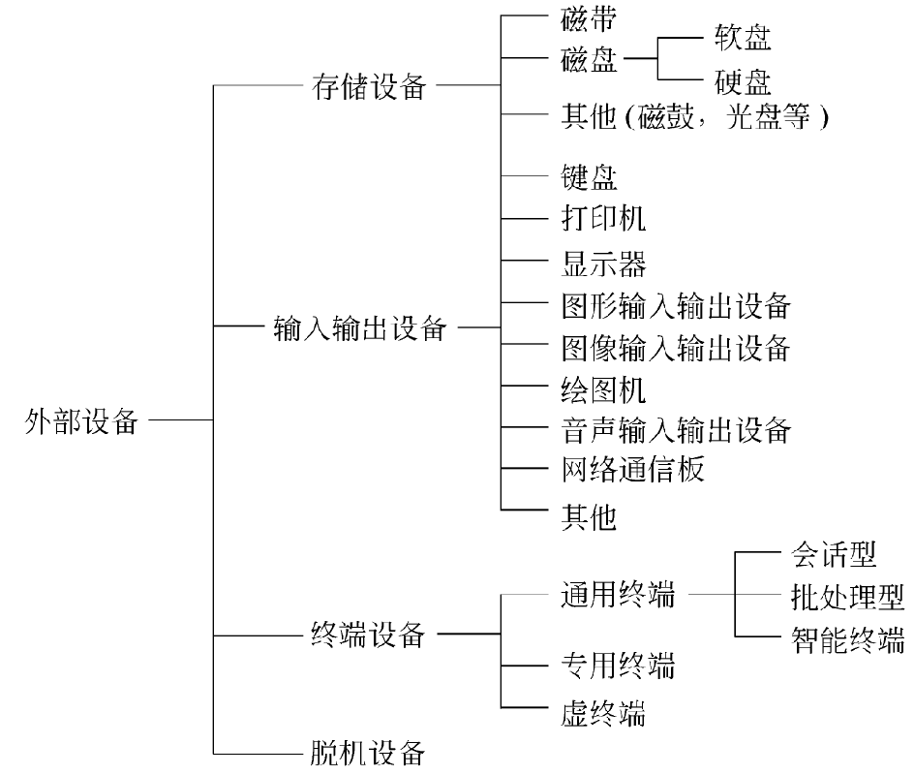
9.1 引言
03
按使用特性分类

Slide 5
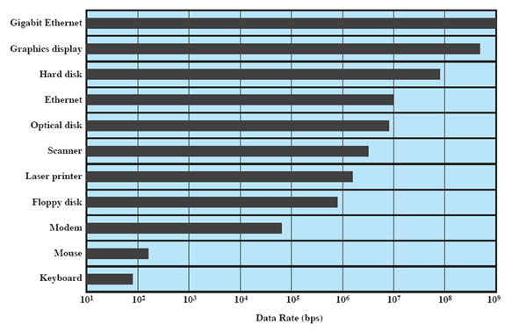
9.1 引言
04
典型I/O设备数据传输速率

Slide 6
9.1 引言
05
设备管理的任务和功能
设备管理的任务
选择和分配输入输出设备以便进行数据传输操作
控制输入输出设备和CPU（或内存）之间交换数据
为用户提供一个友好的透明接口
把用户和设备硬件特性分开，使得用户在编制应用程序时不必涉及具体设备（硬件抽象），系统按用户要求控制设备工作
为新增加的用户设备提供一个和系统核心相连接的入口，以便用户开发新的设备管理程序
提高设备和设备之间、CPU和设备之间，以及进程和进程之间的并行操作度，以使操作系统获得最佳效率

Slide 7
9.1 引言
06
设备管理的任务和功能
设备管理的功能
提供设备管理和进程管理之间的接口
当进程要求设备资源时，将进程的要求传达到设备管理程序
进行设备分配
按照设备类型和相应的分配算法把设备和其他有关的硬件分配给请求该设备的进程
把未分配到所请求设备或其他有关硬件的进程放入等待队列
实现设备和设备、设备和CPU之间的并行操作
利用DMA、通道、中断等技术完成
进行缓冲区管理
缓冲区：减少外部设备和内存、CPU之间的数据速度不匹配
缓冲区的分配、释放及相关管理工作

Slide 8
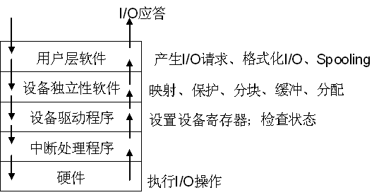
9.1 引言
06
I/O软件的层次
中断处理程序
设备驱动程序
1、接受上层抽象请求
2、初始化
3、启动I/O
4、中断处理
独立于设备的I/O软件
1、设备命名
2、设备保护
3、缓冲
4、设备分配
用户空间的I/O软件

Slide 9
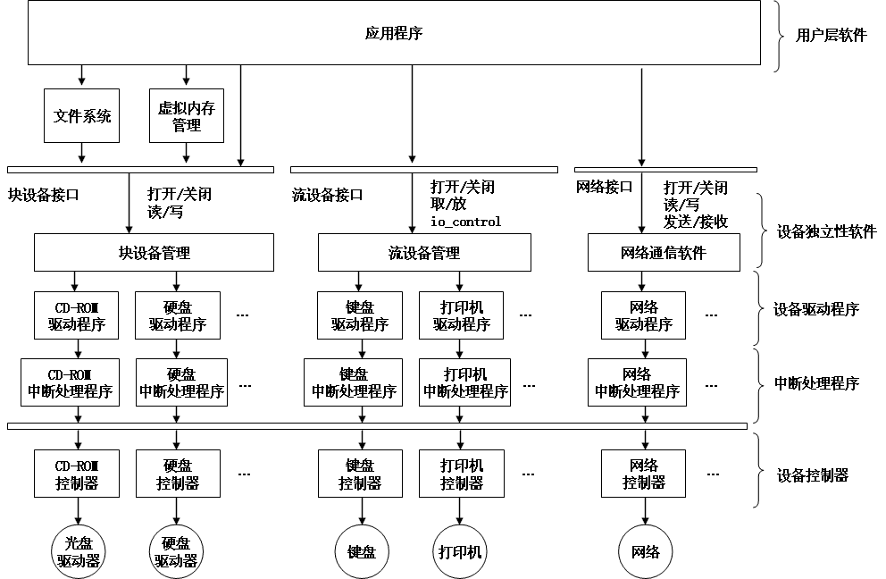
9.1 引言
06
I/O软件的层次——I/O系统中各种模块之间的层次视图

Slide 10
9.1 引言
06
I/O应用程序接口
在I/O系统与高层之间的接口中，根据设备类型的不同，又进一步分为若干接口：字符设备（流设备）接口、块设备接口、网络设备接口
块设备接口：是块设备管理程序与高层之间的接口。
块设备：数据的存取和传输都是以数据块为单位的设备。基本特征是传输速率较高、可寻址。磁盘设备的I/O常采用DMA方式。
隐藏了磁盘的二维结构：块设备接口隐藏了磁盘地址是二维结构的情况：每个扇区的地址需要用磁道号和扇区号来表示。
将抽象命令映射为低层操作：块设备接口将上层发来的抽象命令，映射为设备能识别的较低层具体操作。

Slide 11
9.1 引言
06
I/O应用程序接口
流设备接口：是流设备管理程序与高层之间的接口，又称字符设备接口。
字符设备：数据的存取和传输是以字符为单位的设备。如键盘、打印机等。基本特征是传输速率较低、不可寻址，常采用中断驱动方式
get和put操作：由于字符设备是不可寻址的，因而对它只能采取顺序存取方式。通常需要为字符设备建立一个字符缓冲区（队列）。读入时，设备的字符流顺序进入字符缓冲区；输出时，从字符缓冲区顺序地送出到输出设备中。用户程序获取或输出字符的方法是采用get和put操作
in-control指令：因字符设备的类型非常多，且差异甚大，通常在流设备接口中以统一的方式提供了一种通用的in-control指令来处理它们
大多数流设备都是独占设备，必须采取互斥共享，为此流设备接口提供了打开/关闭操作
网络通信接口：现代OS提供的功能

Slide 12
9.2 I/O接口及控制方式
06
I/O接口
输入/输出(I/O)接口是主机与I/O设备之间所设置的逻辑控制部件，通过它实现主机与I/O设备之间的信息交换。接口电路有两类：
辅助接口电路：接收时钟、中断请求信号
输入/输出接口电路：连接外部设备
接口：解决以下差异,协调、匹配外设与主机正常工作的逻辑部件及相应控制软件。

Slide 13
9.2 I/O接口及控制方式
06
I/O接口
一般情况下，存储器可以与总线直接相连，而外部设备却需要通过接口与CPU的总线相连，原因是由存储器和外设的特点决定：
存储器：
功能单一
传输方式单一（一次一个字或一个字节）
操作方式单一（读和写）
制造工艺与CPU相似，速度与CPU相匹配
外设：
种类繁多 (输入，输出，输入/输出，检测，控制)
信号种类不一 (A,D,开关量)
信号带宽不同 (串行,并行)
同一个时刻CPU通常只和一个外设交换信息
工作速度不同

Slide 14
9.2 I/O接口及控制方式
22
I/O接口——CPU寻址外设的两种方式
1. 存储器映射方式（内存映射I/O）
将I/O端口和存储器单元同等看待，统一编址。即一个端口占用一个存储单元地址。可以使用访问内存的指令访问端口。
优点：可以使用的访问指令类型多，使用方便，另外，端口的地址空间较大。
缺点：占用内存空间，访问速度慢。
2. 隔离I/O方式（单独的I/O和内存空间）
将I/O端口和存储器做不同处理，分开编址。即CPU在寻址内存和外设时，使用不同的控制信号加以区分。CPU为端口提供了与内存访问空间完全独立的I/O地址空间，使用专用指令IN和OUT访问端口。
优点：执行速度快，不占用内存空间。
缺点：地址范围小。

Slide 15
9.2 I/O接口及控制方式
22
I/O接口——CPU和I/O设备之间的接口信息
1、数据信息
数字量信息：离散的二进制形式数据，最小单位为“位(b)”，8位为一个字节(B)。
模拟量信息：用模拟电压或模拟电流幅值大小表示的物理量。
开关量：只有两个状态，“开”和“关”，用一位二进制数即可表示。
2、状态信息
反映当前外设所处的工作状态，实际中通过状态端口信息表现。
3、控制信息
由CPU发出的用来控制外设工作的信号。例如：控制输入/输出装置的启动或停止

Slide 16
9.2 I/O接口及控制方式
22
I/O接口——CPU和I/O设备之间的接口信息
问题：数据信息、状态信息、控制信息是不同性质的信息，被分别传送，如何实现？
问题解决：数据信息、状态信息、控制信息使用不同的端口地址。
问题结论：都通过数据总线传送，但放在接口的不同寄存器 (I/O端口)中，其中：
输入输出的数据信息放在数据缓冲器
输入的状态信息放在状态寄存器
输出的控制信息放在控制寄存器

Slide 17
9.2 I/O接口及控制方式
22
I/O接口——CPU和I/O设备之间的接口信息
外设通过接口与CPU之间的连接
CPU
接口
外
部
输
入
或
输
出
设
备
DB
DB
数据输入寄存器
数据
数据输出寄存器
AB
控制
AB
控制输出寄存器
状态输入寄存器
状态
CB
CB

Slide 18
9.2 I/O接口及控制方式
22
I/O接口——CPU和I/O设备之间的接口信息
外设通过接口与CPU之间的连接
CPU
接口
外
部
输
入
或
输
出
设
备
DB
DB
数据输入寄存器
数据
数据输出寄存器
AB
控制
AB
控制输出寄存器
状态输入寄存器
状态
CB
CB

Slide 19
9.2 I/O接口及控制方式
22
I/O接口——CPU和I/O设备之间的接口信息
访问接口的过程描述：
CPU先将地址信息发送到地址总线，将确定的控制信息发送到控制总线(打开相应端口);
CPU传输数据信息到数据总线上等待相应端口接收，或者CPU等待接口把指定端口的内容送到数据总线上(收发数据)。
几点说明:
地址是端口(寄存器)的地址，而不是接口部件的地址，一个接口部件包含多个端口，即多个地址
I/O端口即I/O接口的寄存器，接口中的每个寄存器都有一个端口地址，每个I/O接口都有一组寄存器
数据输入和数据输出寄存器可以使用同一地址；控制输出和状态输入寄存器可以使用同一地址

Slide 20
9.2 I/O接口及控制方式
07
控制设备和内存、CPU之间的数据传送
选择和衡量控制方式的原则
数据传送速度足够高，满足用户需求，又不丢失数据
系统开销小，所需处理控制程序较少
能充分发挥硬件资源的能力，使得设备尽量忙，CPU等待时间尽量少
常用数据传送控制方式
程序直接控制方式
中断控制方式
DMA方式
通道方式

Slide 21
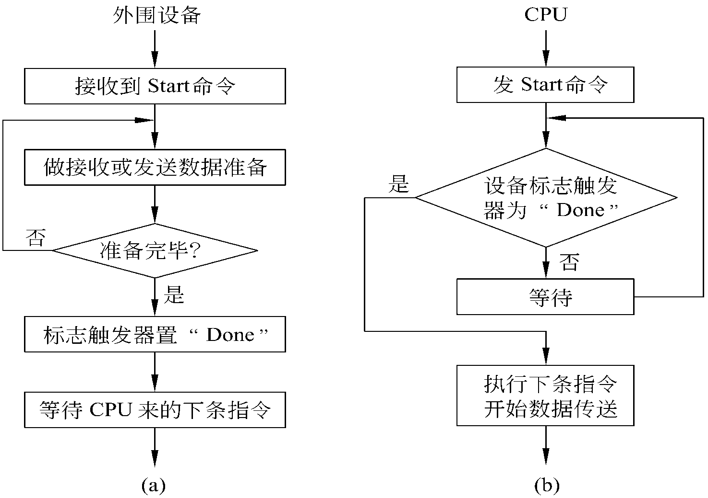
9.2 I/O接口及控制方式
08
程序直接控制方式
由用户进程直接控制内存或CPU和外围设备之间进行信息传送的方式

Slide 22
9.2 I/O接口及控制方式
09
程序直接控制方式
缺点
CPU和外围设备只能串行工作，CPU忙等待或循环测试，使得CPU的利用率大大降低
CPU在一段时间内只能和一台外围设备交换数据信息，从而不能实现设备之间的并行工作
由于程序直接控制方式依靠测试设备标志触发器的状态位来控制数据传送，因此无法发现和处理由于设备或其他硬件所产生的错误
只适用于CPU速度较慢，外围设备较少的系统

Slide 23
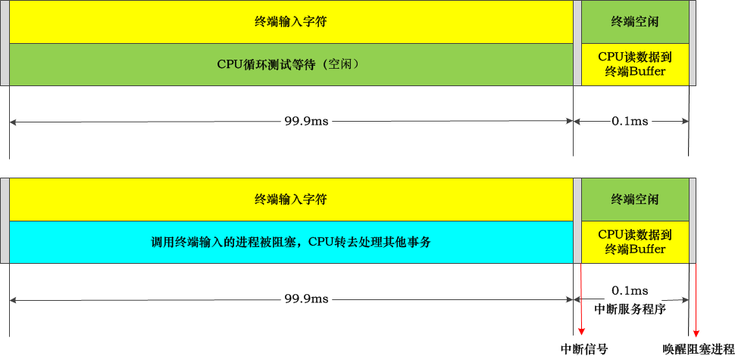
9.2 I/O接口及控制方式
10
中断控制方式
在I/O设备输入每个数据的过程中，由于无须CPU干预，因而可使CPU与I/O设备并行工作。仅当输完一个数据时，才需CPU花费极短的时间去做些中断处理。可见，这样可使CPU和I/O设备都处于忙碌状态，从而提高了整个系统的资源利用率及吞吐量。
从终端输入一个字符的时间约为100ms，而将字符送入终端缓冲区的时间小于0.1ms

Slide 24
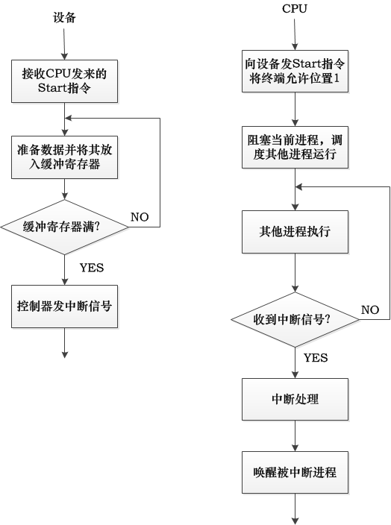
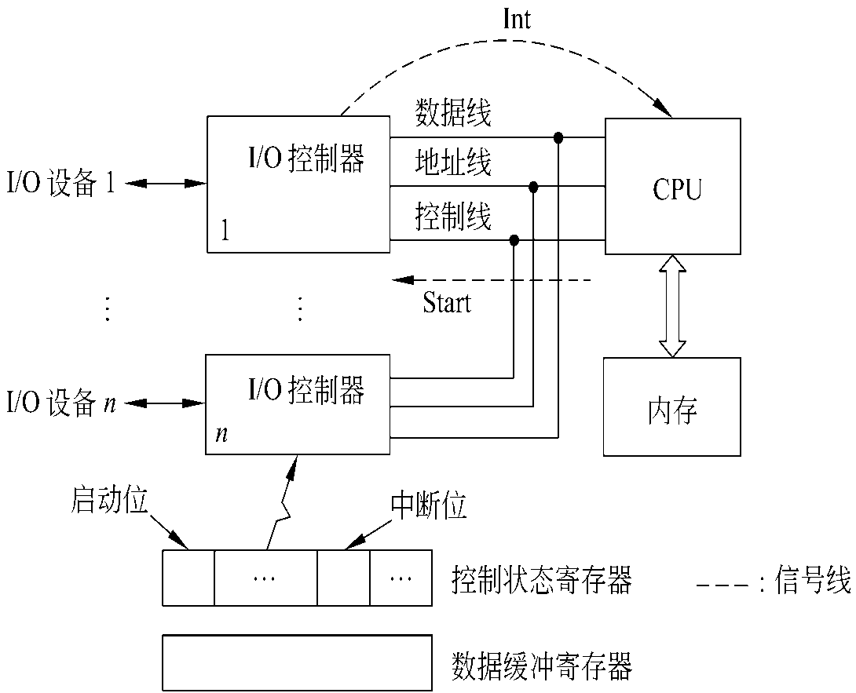
9.2 I/O接口及控制方式
11
中断控制方式

Slide 25
9.2 I/O接口及控制方式
12
中断控制方式
缺点
由于在I/O控制器的数据缓冲寄存器装满数据后将会发生中断，而且数据缓冲寄存器通常较小，因此，在一次数据传送过程中，发生中断次数较多
现代计算机系统通常配置有各种各样的外围设备。如果这些设备通过中断处理方式进行并行操作，则由于中断次数的急剧增加而造成CPU无法响应中断和出现数据丢失现象
当外围设备的速度也非常高，则可能造成数据缓冲寄存器的数据由于CPU来不及取走而丢失

Slide 26
9.2 I/O接口及控制方式
13
DMA方式
引入原因：减少中断次数，提高CPU利用率
减少中断次数，有两种方法：
增大数据缓冲寄存器的容量
另外配置一个数据传输控制器件，进行成批数据传输
数据传输单位是数据块，仅在数据块传输结束时才向CPU发出中断信号，从而减少了中断次数

Slide 27
9.2 I/O接口及控制方式
14
DMA方式
DMA（Direct Memory Access）方式的基本思想是在外设和主存之间开辟直接的数据交换通路
DMA方式的特点：
数据传送的基本单位是数据块
所传送的数据是从设备送内存，或者相反
仅在传送一个或多个数据块的开始和结束时，才需中断CPU，请求干预，整块数据的传送是在DMA控制器控制下完成的

Slide 28
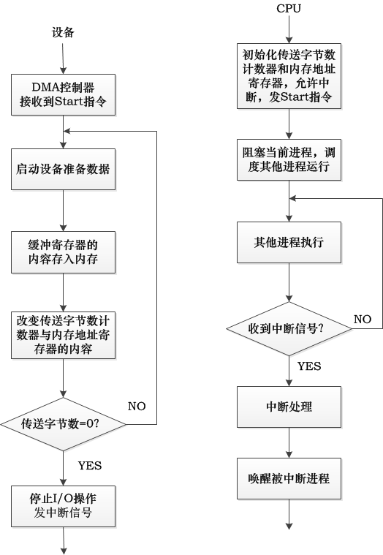
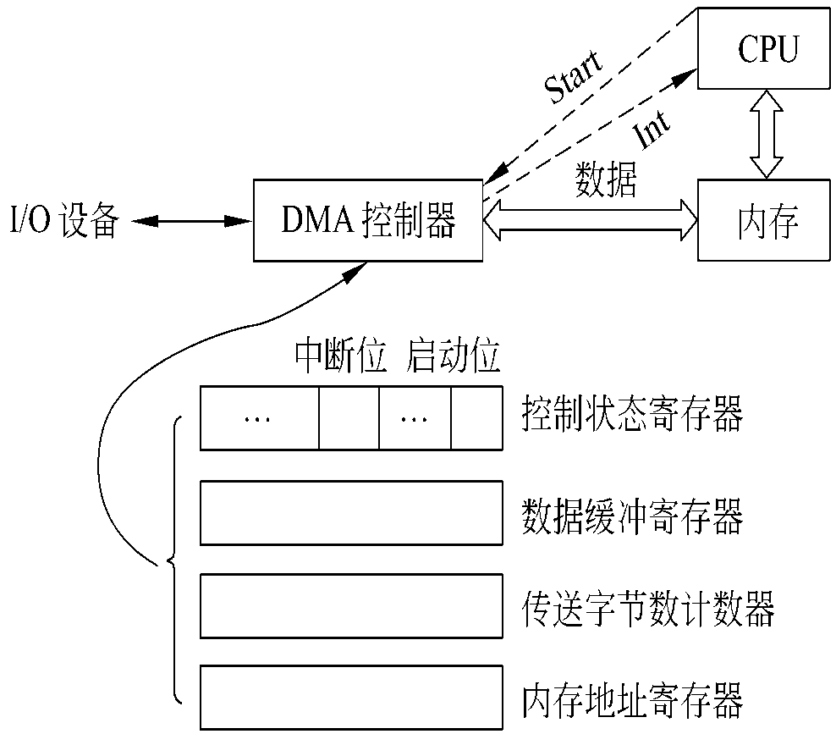
9.2 I/O接口及控制方式
15
DMA方式
8237A/8257

Slide 29
9.2 I/O接口及控制方式
16
DMA方式
优点（与中断方式相比）
大大减少了CPU进行中断处理的次数
DMA控制器控制数据传送，不会因并行操作设备过多时CPU来不及处理或处理速度不匹配而造成数据丢失
局限性
对外设的管理和某些操作仍然由CPU负责，如果I/O设备比较复杂，例如磁盘驱动，将加重CPU负担
多个DMA控制器同时工作会引起内存地址冲突，使控制过程复杂化

Slide 30
9.2 I/O接口及控制方式
17
通道控制方式
通道控制方式
通道是一个专门进行I/O操作的处理机，它接受主机的命令，独立地执行通道I/O程序，对外部设备的I/O操作进行控制，在内存和外设之间直接进行数据传送，并且仅在整个系列执行完后主机的CPU才被中断
与DMA方式不同
通道引入了单独的I/O处理器（有专门的为I/O设计的指令集），甚至局部的存储器，其本身就是一台计算机
在通道控制方式中，数据传送方向、存放数据的内存始址及传送的数据块长度均由通道程序来控制， 不需要专门的内存地址寄存器和字节数计数器
DMA方式每台设备至少需要一个DMA控制器，而通道控制方式中，一个通道可控制多台设备与内存进行数据交换

Slide 31
9.2 I/O接口及控制方式
18
通道控制方式
通道程序
把一个记录的500个字符分别写入1850开始的250个单元和720开始的250个单元
操作码 | R0 | R1 | 计数 | 内存地址
write | 0 | 0 | 250 | 1850
write | 1 | 1 | 250 | 720
通道程序结束位R₀，表示通道程序是否结束
记录结束标志R₁，表示所处理的记录是否结束

Slide 32
9.2 I/O接口及控制方式
19
通道组成及工作流程
通道组件
包括通道控制器、状态寄存器CSW（Channel Status Word）、中断机构、通道地址寄存器CAW（Channel Address Word，相当于PC）、通道指令寄存器等
工作流程
主机CPU在进行输入输出操作前， 首先准备好通道程序（存放在内存中），然后安排好数据缓冲区，再给通道发启动命令
通道接到启动信号后，首先到指定的内存单元中取通道地址字，放在通道地址寄存器CAW中。然后根据CAW到内存中去取第一条通道指令，并放在通道指令寄存器中，修改CAW使之指向下一条通道指令
通道程序的最后一条指令是一条结束指令，通道在执行到这条结束指令时就不再取下一条指令，而是通知设备结束操作，并向主机CPU发中断信号。同时，将通道状态字CSW写入内存专用单元，主机CPU根据通道状态字CSW分析本次输入输出操作的执行情况

Slide 33
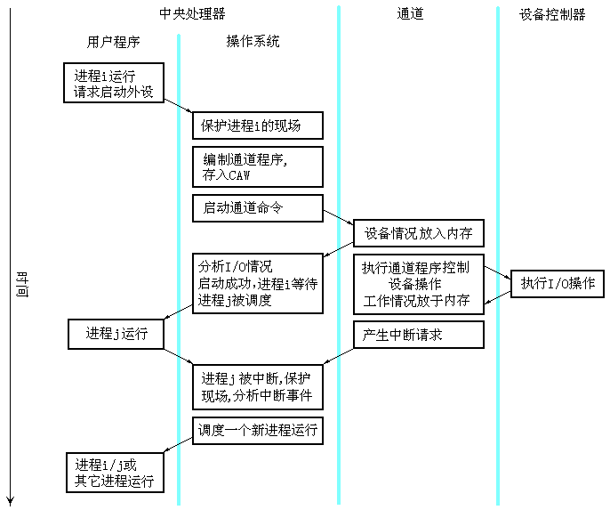
9.2 数据传送控制方式
20
通道组成及工作流程

Slide 34
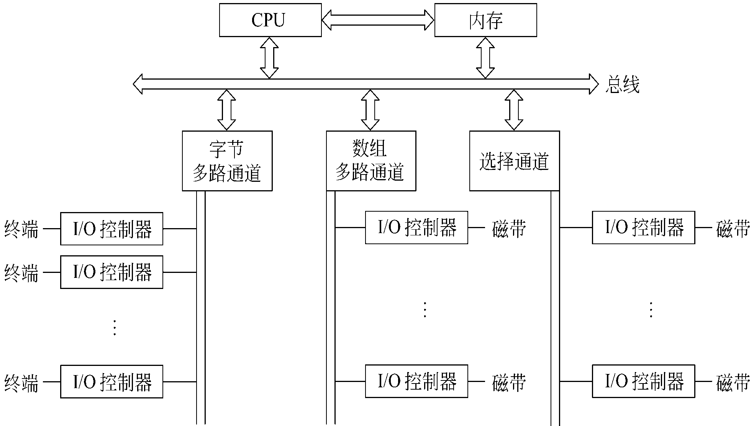
9.2 I/O接口及控制方式
21
通道方式的数据传送结构
磁盘
磁盘
通道总线
通道总线
通道总线

Slide 35
9.2 I/O接口及控制方式
22
通道方式的数据传送结构
三种结构类型
字节多路通道：用于连接多个慢速的和中速的设备，这些设备的数据传送以字节为单位。通道可以以字节交叉方式轮流为多个外设服务，以提高通道的利用率
数组多路通道：以数组（数据块）为单位在若干高速传输操作之间进行交叉复用，减少外设申请使用通道时的等待时间。即通道用块交叉的方法，轮流为多个外设服务。在块传输之前，首先需要寻找记录的位置（譬如磁带），此时数组多路通道可以先向一个设备发出一个寻找的命令，然后在这个设备寻找期间为其他设备服务
选择通道：对于高速的设备，如磁盘等，要求较高的数据传输速度。对于这种高速传输，通道难以同时对多个这样的设备进行操作，只能一次对一个设备进行操作。这种通道称为选择通道，它与设备之间的传输一直维持到设备请求的传输完成为止

Slide 36
9.3 中断技术
23
中断的基本概念
中断：CPU在执行进程的过程中，由于某些事件的出现，中止当前进程的运行，转而去处理出现的事件，待处理完毕后返回原来被中断处继续执行或调度其他进程执行
中断源：引起中断发生的事件
中断请求：中断源向CPU发出的请求中断处理信号
中断响应：CPU收到中断请求后转相应事件处理程序
关中断：CPU内部的处理机状态字PSW中的中断允许位被清除
开中断：PSW中的中断允许位被设置
中断屏蔽：中断请求产生后，系统用软件方式有选择的封锁部分中断而允许其余部分中断

Slide 37
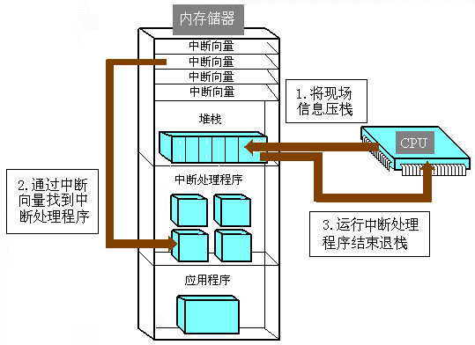
9.3 中断技术
24
中断处理过程

Slide 38
9.3 中断技术
25
中断处理过程
中断处理过程如P221，图9.8所示
CPU检查响应中断的条件是否满足（有来自于中断源的中断请求、CPU允许中断）
若CPU响应中断，则CPU关中断，使其进入不可再次响应中断的状态
保存被中断进程现场（PSW、PC）
分析中断原因，由中断向量表查找中断处理程序
执行中断处理程序
退出中断，恢复被中断进程的现场或调度新进程占据处理机
开中断，CPU继续执行。

Slide 39
9.3 中断技术
25
中断处理过程
21．在采用中断 I/O 方式控制打印输出的情况下， CPU和打印控制接口中的 I/O 端口之 间交换的信息不可能是 ( )
A ．打印字符
B．主存地址
C．设备状态
D ．控制命令
（2015年统考）

Slide 40
9.3 中断技术
26
中断的分类与优先级
硬中断（按中断源）
外中断（中断）
来自处理机和内存外部的中断，
包括I/O设备发出的中断、外部信号中断、时钟中断等
内中断（陷阱）
在处理机和内存内部产生的中断，一般称为陷阱trap
两种类型
异常事件引起，包括程序运算引起的各种错误，如地址非法、校验错、页面失效、存取访问控制错、算数操作溢出、数据格式非法、除零、用户程序执行特权指令等
中断指令引起，由指令设置中断标志后，硬件接着执行中断的相关操作

Slide 41
9.3 中断技术
27
陷阱 vs. 中断
来源
陷阱：由处理机正在执行的指令引发
中断：与当前正在执行的指令无关
服务的对象
陷阱：处理程序被当前进程所用
中断：处理程序不为当前进程所用
响应的时间点
陷阱：指令执行过程中，只要发生陷阱，就必须处理
中断：一条指令执行完毕，另一条指令执行之前，响应中断

Slide 42
9.3 中断技术
28
陷阱处理
22．内部异常 (内中断 )可分为故障 (fault) 、陷阱 (trap)和终止 (abort)三类。下列有关内部异常的叙述中，错误的 ( )
A ．内部异常的产生与当前执行指令相关
B．内部异常的检测由 CPU 内部逻辑实现
C．内部异常的响应发生在指令执行过程中
D．内部异常处理的返回到发生异常的指令继续执行
（2015年统考）

Slide 43
9.3 中断技术
28
陷阱 vs. 中断 用户态vs. 核心态
24．假定下列指令已装入指令寄存器。 则执行时不可能导致CPU从用户态变为内核态 (系统态)的是 ( )
A．DIV R0，R1 ；(R0)/(R1) →R0
B ．INT n ；产生软中断
C．NOT R0 ；寄存器 R0 的内容取非
D．MOV R0，addr ；把地址处的内存数据放入寄存器 R0中
（2015年统考）

Slide 44
9.3 中断技术
28
80x86中断系统
除法错中断
溢出中断
单步中断
软件中断
内部中断
256 个
中断源
非屏蔽中断
可屏蔽中断
外部中断

Slide 45
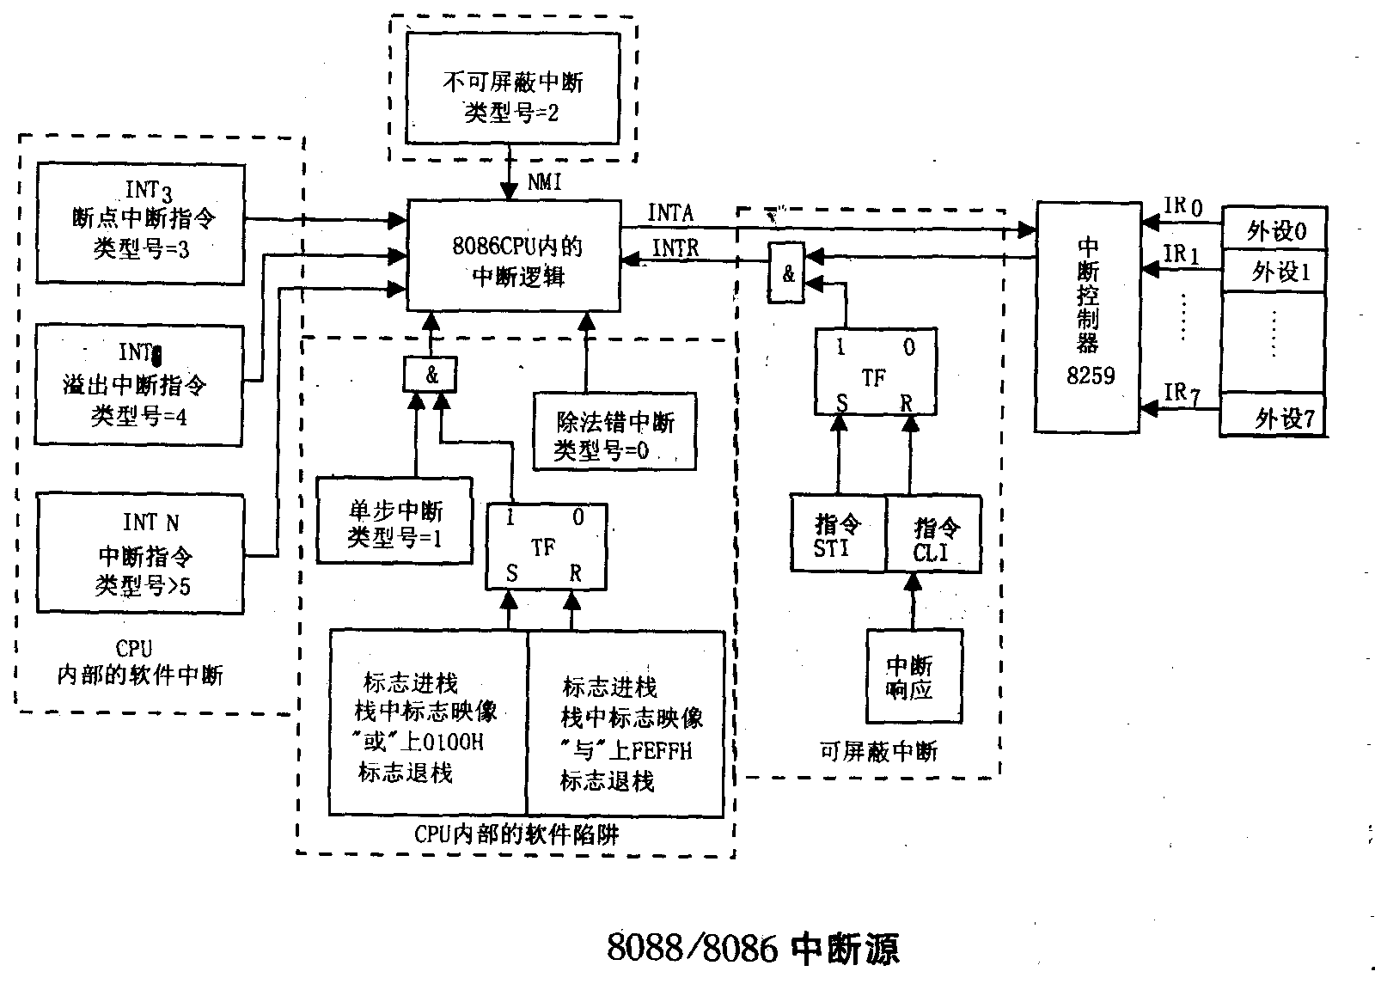
9.3 中断技术
29
陷阱 vs. 中断

Slide 46
9.3 中断技术
30
中断的分类与优先级
软中断（信号）
源于Unix、Linux系统低级通信，指通信进程之间用来模拟硬中断的一种信号通信方式。中断源发送软中断信号后，接收进程在“适当的时机”完成软中断信号所对应的功能。其中，“适当的时机”是指接收软中断信号的进程不一定正好在接收时占有处理机，而相应的处理必须等到该接收进程得到处理机之后才能进行
构成软中断机制的核心元素
软中断状态寄存器（irq_stat）
软中断向量表（softirq_vec）
软中断守护进程（softirq_daemon）

Slide 47
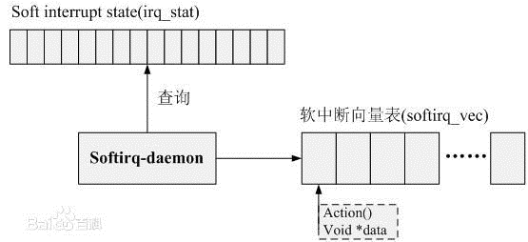
9.3 中断技术
31
中断的分类与优先级
软中断处理过程
当某一软中断事件发生后，首先需要设置对应的中断标记位，触发中断事务，然后唤醒守护线程去检测中断状态寄存器，如果通过查询发现有软中断事务发生，那么通过查询软中断向量表调用相应的软中断服务程序action( )

Slide 48
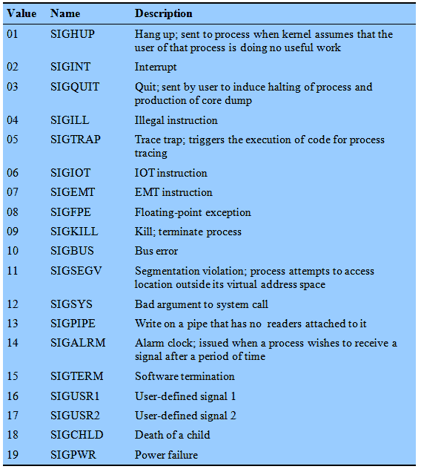
9.3 中断技术
32
Unix SVR4的信号定义
软中断—进程通信
发送软中断（信号）就是向接收进程的PCB（task_struct）的相应项发送表中的一个信号。接收进程在收到软中断信号后，就按照预先规定去执行一个软中断处理程序
signal(sig,func)：软中断信号的预置处理函数
kill(pid,sig)：发送软中断信号

Slide 49
9.3 中断技术
33
软中断—进程通信
例如，一个用户进程可以调用Kill(pid, sig)向另一个标识号为pid的进程发送软中断信号sig。标识号为pid的进程通过signal(sig, func)捕捉到信号sig后，执行预先约定的动作func，从而到达这两个进程通信的目的
再如，循环显示Hello!，当键盘键入Ctrl+C时终止循环，显示OK！后结束
#include<signal.h>
void int_func(int sig)
{
k=0;
}
void main( )
{
int k=1;
signal(SIGINT,int_func);
while(k==1) printf("Hello!\n");
printf(“OK!\n”);
}

Slide 50
9.3 中断技术
34
软中断—Bottom Half（中断延迟处理）
Bottom Half
软中断的一种典型应用就是Linux所谓的“下半部”（Bottom Half），它的得名来自于将硬件中断处理分离成“上半部”和“下半部”两个阶段的机制：上半部在屏蔽中断的上下文中运行，用于完成关键性的处理动作；而下半部则相对来说并不非常紧急，并且比较耗时，因此用软中断自行安排运行时机，不在中断服务上下文中执行
“下半部”的事务处理由谁来完成？
在前后台程序中，由于只有中断上下文和一个进程上下文，所以中断上下文触发事件，设置标记位；进程上下文循环扫描标记位，执行相应的动作，也就是中断发生之后的事情由进程来完成了，只不过进程上下文采用扫描的方式，实时性不能得到保证。在Linux系统和Windows系统中，完成这项任务而不断循环的进程就是软中断的daemon

Slide 51
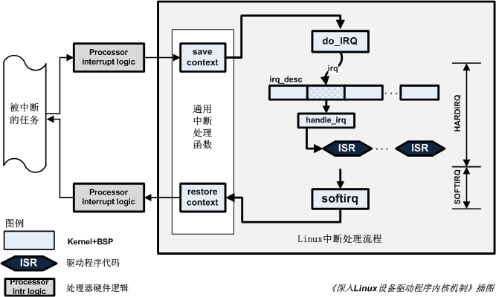
9.3 中断技术
35
软中断—Bottom Half（中断延迟处理）

Slide 52
9.3 中断技术
36
软中断—Bottom Half（中断延迟处理）
执行软中断的时机
中断的退出阶段执行：从一个硬件中断中返回时，调用irq_exit，该函数会判断，只有当没有中断处理程序运行并且存在被标记的软中断，就会调用do_softirq函数，运行待处理的软中断处理程序
守护进程中执行：当软中断出现较多时，会唤醒守护进程ksoftirqd，其运行（死循环）在比较低的优先级中，执行do_softirq函数
void irq_exit(void) { ... sub_preempt_count(IRQ_EXIT_OFFSET); if (!in_interrupt() && local_softirq_pending()) invoke_softirq(); rcu_irq_exit(); ... }

Slide 53
9.3 中断技术
37
软中断—Bottom Half（中断延迟处理）
irq_exit过程
sub_preempt_count：修改preempt_count的硬中断位，表明退出中断处理程序
if (!in_interrupt() && local_softirq_pending())：softirq是否被执行，取决于：
当前是否在中断上下文？（主要用来防止softirq部分的重入）
是否有pending的softirq需要处理？
in_interrupt宏的值与preempt_count变量有关，是硬件中断嵌套层数、软中断计数以及可屏蔽中断三者之和。所以如果in_interrupt()的值大于0，就不会处理软中断，意思是当有硬件中断嵌套、或软中断被禁止、不可屏蔽中断的情况下，不会去处理软中断

Slide 54
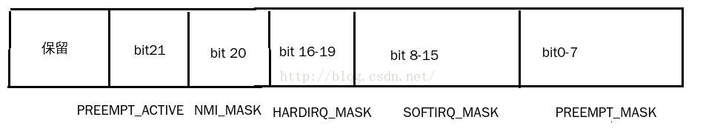
9.3 中断技术
38
软中断—Bottom Half（中断延迟处理）
preempt_count
bit0-7代表的是抢占的次数，最大抢占深度为256次
bit8-15代表的是软中断的次数，最大也是256次
bit16-19表示硬件中断的次数，注释的大概意思是避免中断嵌套，但是也不能防止某些驱动中嵌套使用中断，所以嵌套16层也是最大次数了
bit20代表NMI中断
bit21代表当前抢占是否active

Slide 55
9.3 中断技术
39
中断的分类与优先级
多个外设同时向CPU提出中断请求时，CPU需要解决的问题：
中断优先级
按中断源的轻重缓急，在PSW中设置中断优先级
当中断源的优先级比PSW中的优先级低时，则不作响应（中断屏蔽）
中断嵌套
CPU在执行低级别中断服务程序的过程中，响应高级别中断请求，暂停低级别中断服务而转去为更高级别中断服务的过程
中断屏蔽
为了保证级别低的中断源不干扰比其级别高的中断处理过程，可采用中断屏蔽技术

Slide 56
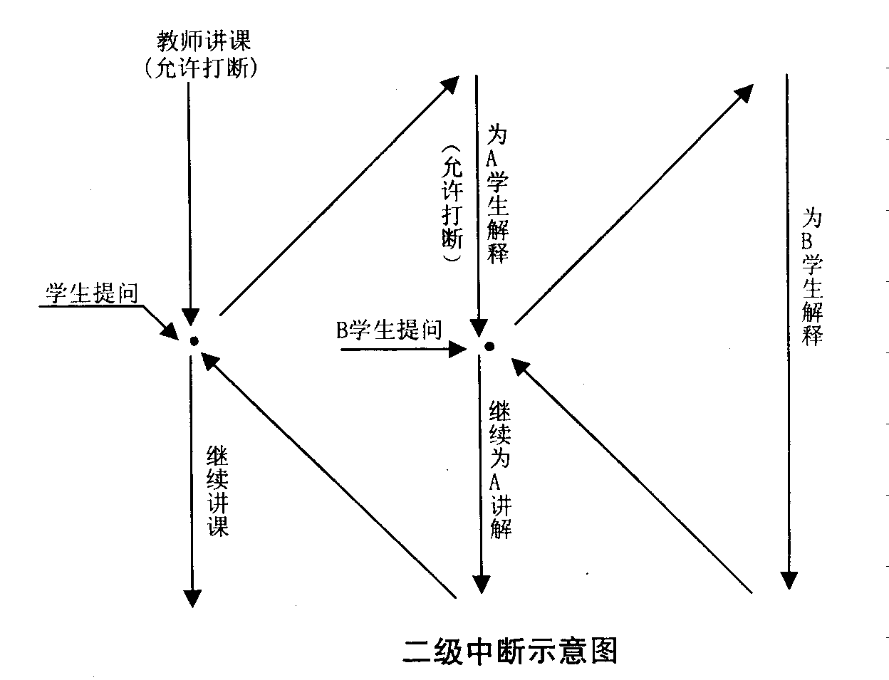
9.3 中断技术
40
中断的分类与优先级
教
师
讲
课

Slide 57
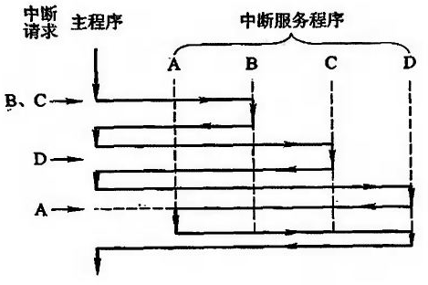
9.3 中断技术
41
中断的分类与优先级
例如，有A、B、C、D 4个中断源，其优先级按A->B->C->D由高向低次序排列。在CPU执行主程序期间，同时出现了B和C的中断请求，由于B级别高于C，故首先执行B的服务程序。当B的服务程序执行完返回主程序后，由于C请求未撤销，故CPU又再去执行C的中断服务程序。若此时又出现了D的请求，因为D级别低于C，故CPU不响应。当C的服务程序执行完返回主程序后再去执行D的服务程序。若此时又出现了A请求，因A级别高于D，故CPU暂停对D级中断服务程序的执行，转去执行A级中断服务程序，等A级服务程序执行完后，再去执行D级中断服务程序

Slide 58
9.4 缓冲技术
42
引入缓冲技术的目的
解决CPU和外设处理速度不匹配的问题
减少中断的次数

Slide 59
9.4 缓冲技术
43
缓冲的种类
按缓冲器的个数
单缓冲：在设备和处理机之间设置一个缓冲器
双缓冲：CPU把输出数据放到一个缓冲区，再从另一个缓冲区读取输入数据。当然，也可同时用于输入或输出
多缓冲：把多个缓冲区连接起来，一部分专用作输入，另一部分专用作输出
缓冲池：把多个缓冲区连接起来统一管理，既可用于输入，又可用于输出
按缓冲的实现方式
专用的硬件缓冲器：例如，I/O控制器中的数据缓冲寄存器
内存缓冲区（软件缓冲）：在内存划出一个具有n个单元的专用缓冲区

Slide 60
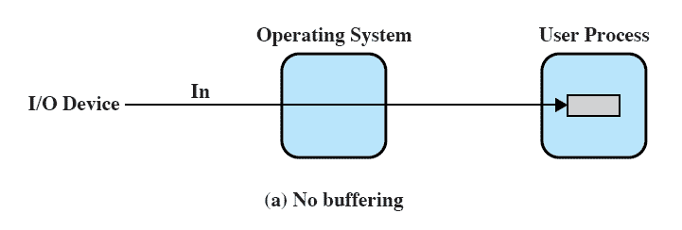
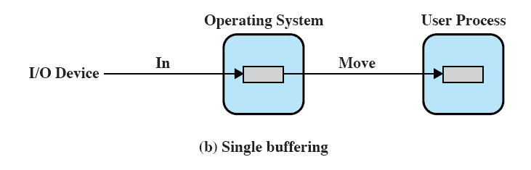
9.4 缓冲技术
44
缓冲的种类

Slide 61
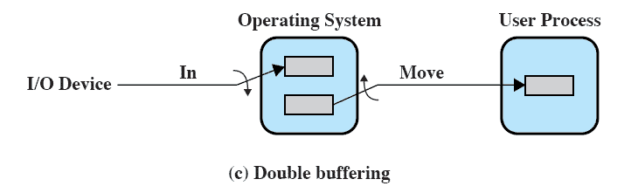
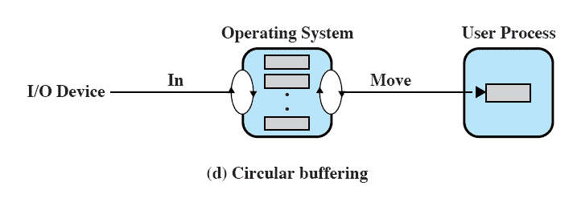
9.4 缓冲技术
45
缓冲的种类

Slide 62
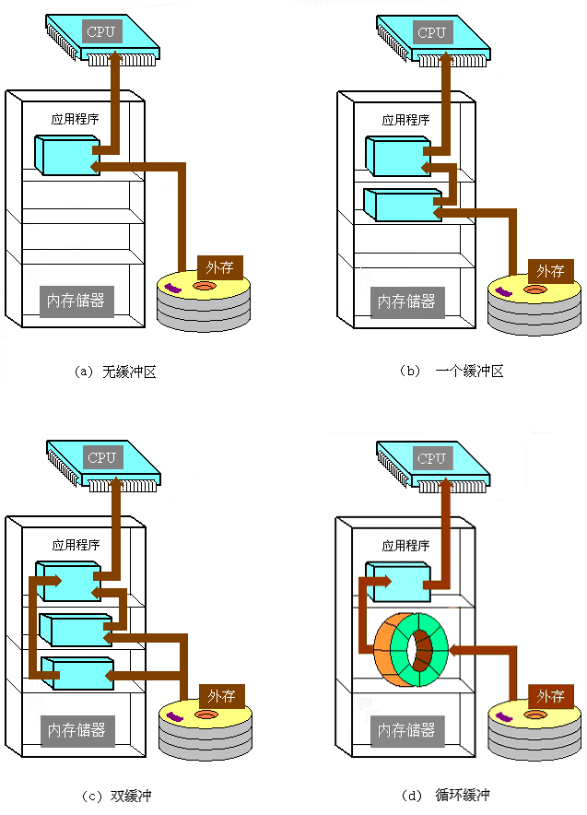
9.4 缓冲技术
45
缓冲的种类

Slide 63
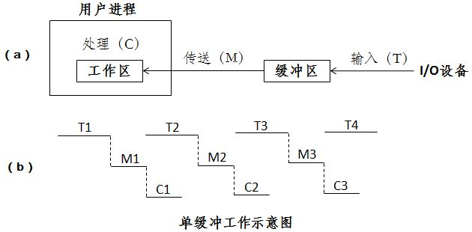
9.4 缓冲技术
46
单缓冲（Single Buffer）
在块设备输入时，假定从磁盘把一块数据输入到缓冲区的时间为T，操作系统将该缓冲区中的数据传送到用户区的时间为M，CPU对这一块数据处理（计算）的时间为C。单缓冲时，T和C是可以并行的。

Slide 64
9.4 缓冲技术
47
单缓冲（Single Buffer）
当T>C时，系统对每一块数据的处理时间为M+T，反之则为M+C，故可把系统对每一块数据的处理时间为：Max(C,T)+M
字符设备例子
输入时，缓冲区用于暂存用户输入的一行数据，在输入期间，如果缓冲区数据没有准备好，则用户进程将被挂起以等待数据输入完毕
输出时，用户进程将一行数据输入到缓冲区后，继续进行处理。当用户进程已有第二行数据输出时，如果第一行数据尚未被提取完毕，则此时用户进程应阻塞

Slide 65
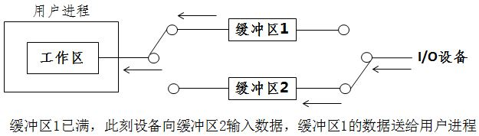
9.4 缓冲技术
48
双缓冲（Double Buffer）
在设备输入时，先将数据送入第一缓冲区，装满后便转向第二缓冲区。此时操作系统可以从第一缓冲区中移出数据，并送入用户进程，接着由CPU对数据进行处理

Slide 66
9.4 缓冲技术
49
双缓冲（Double Buffer）
在双缓冲时
如果T>C，系统处理一块数据的时间为：Max(C,T)，C和M与T并行，此时可使块设备连续输入
如果T<C，系统处理一块数据的时间为：Max(C,T)+M=C+M，此时可使CPU不必等待设备输入，双缓冲退化为单缓冲的效果

Slide 67
9.4 缓冲技术
50
双缓冲（Double Buffer）
例题：某文件占10个磁盘块，现要把该文件磁盘块逐个读入主存缓冲区，并送用户区进行分析。假设一个缓冲区与一个磁盘块大小相同，把一个磁盘块读入缓冲区的时间为100us，将缓冲区的数据传送到用户区的时间是50us，CPU对一块数据进行分析的时间为50us。在单缓冲区和双缓冲区结构下，读入并分析完该文件的时间分别是多少？
T=100，M=50，C=50，并且T＞C
单缓冲：（100+50）×10=1500us，记得最后一个磁盘块的处理时间还有50us，所以总共是1550us
双缓冲：100×10=1000us，加上将最后一个缓冲区的数据传输到用户区并由CPU处理完的时间50+50=100us，总共是1100us

Slide 68
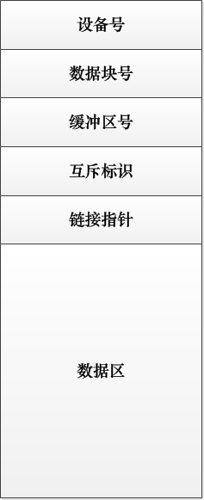
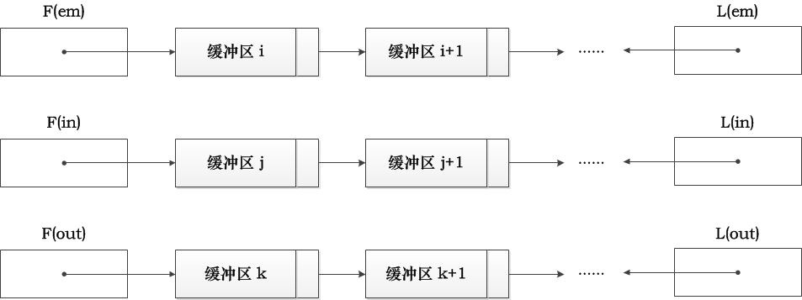
9.4 缓冲技术
51
缓冲池（Buffer Pool）
缓冲池的结构
缓冲池由多个缓冲区组成
一个缓冲区由缓冲首部和缓冲体组成
缓冲首部：用于管理，标识缓冲器
缓冲体：存放数据
按照使用情况把缓冲区排列成三种队列进行管理

Slide 69
9.4 缓冲技术
52
缓冲池的管理
为使缓冲池能并发使用，某一进程在使用缓冲区时，从相应的队列中取出缓冲区，进行数据存取之后，再插入相应的队列，被使用的缓冲区叫做工作缓冲区。
在缓冲池中有四种工作缓冲区
收容输入缓冲区hin
提取输入缓冲区sin
收容输出缓冲区hout
提取输出缓冲区sout

Slide 70
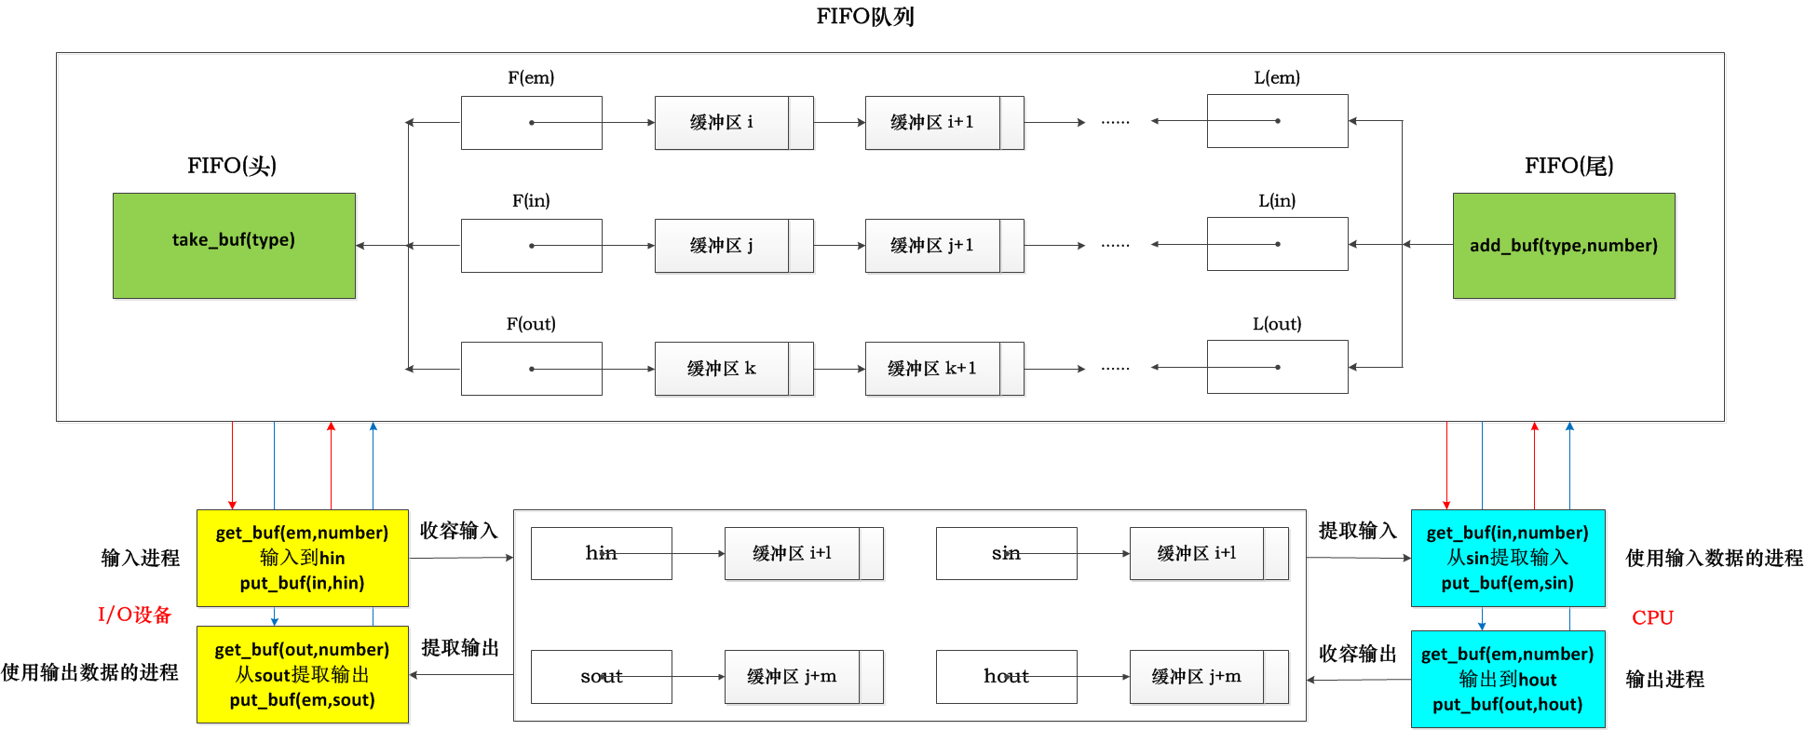
9.4 缓冲技术
53
缓冲的管理

Slide 71
9.4 缓冲技术
54
缓冲的管理
互斥信号量S(type)，初值为1，互斥操作每个队列）
同步信号量RS(type)，初值为n，n为每个队列的长度
get_buf(type,number) :
begin P(RS(type))
P(S(type))
pointer of buffer(number) =take_buf(type,number)
V(S(type))
end
put_buf(type,number) :
begin P(S(type))
add_buf(type,number)
V(S(type))
V(RS(type))
end

Slide 72
9.4 缓冲技术
54
环形缓冲区
环形缓冲区的组成
多个缓冲区：在环形缓冲中包括多个缓冲区，其每个缓冲区的大小相同。作为输入的多缓冲区可分为三种类型: 用于装输入数据的空缓冲区R、已装满数据的缓冲区G以及计算进程正在使用的现行工作缓冲区C
多个指针：用于指示计算进程下一个可用缓冲区G的指针Nextg、 指示输入进程下次可用的空缓冲区R的指针Nexti，用于指示计算进程正在使用的缓冲区C的指针Current

Slide 73
9.4 缓冲技术
54
环形缓冲区

Slide 74
9.4 缓冲技术
54
环形缓冲区（循环缓冲区）
环形缓冲区的使用
Getbuf过程：计算进程调用Getbuf过程使用缓冲区中的数据。该过程将由指针Nextg所指示的缓冲区提供给进程使用，相应地，须把它改为现行工作缓冲区，并令Current指针指向该缓冲区的第一个单元，同时将Nextg移向下一个G缓冲区。
Releasebuf过程：当计算进程把C缓冲区中的数据提取完毕时，便调用Releasebuf过程，将缓冲区C释放。
进程之间的同步问题
Nexti指针追赶上Nextg指针：这意味着输入进程输入数据的速度大于计算进程处理数据的速度，已把全部可用的空缓冲区装满，再无缓冲区可用。这种情况被称为系统受计算限制。
Nextg指针追赶上Nexti指针：这意味着输入数据的速度低于计算进程处理数据的速度，使全部装有输入数据的缓冲区都被抽空，再无装有数据的缓冲区供计算进程提取数据。这种情况被称为系统受I/O限制。

Slide 75
9.4 缓冲技术
55
文件缓冲区技术（预读/延迟写）
过程 | 输入参数 | 返回 | 说明
fopen | fnm | lun | 打开文件
fclose | lun |  | 关闭文件
b_read | *buf,lun,blk | flag | 将lun文件的blk块读入buf
b_write | *buf,lun,blk | flag | 将buf中lun文件的blk块存盘
next_buf | *buf | *buf’ flag | 取buf的下一个缓冲区
update |  |  | 将PREV指向的buf标记为更新
buffer | blk |  | 将USE分配给blk，若已更新则存盘
flush |  |  | 将PREV指向的buf存盘
block | blk | *buf | 扫描缓冲池，若没找到则分配buf并读入blk

Slide 76
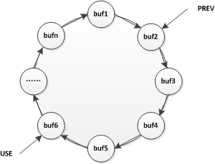
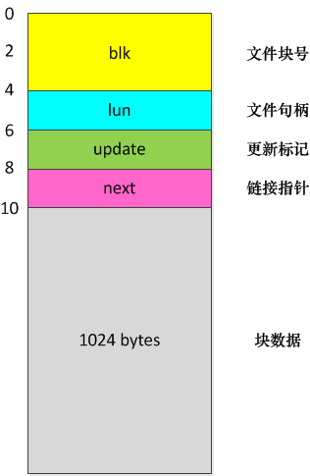
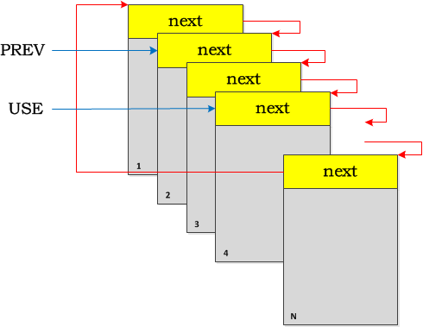
9.4 缓冲技术
56
文件缓冲区技术

Slide 77
9.4 缓冲技术
57
文件缓冲区技术

Slide 78
9.4 缓冲技术
58
文件缓冲区技术

Slide 79
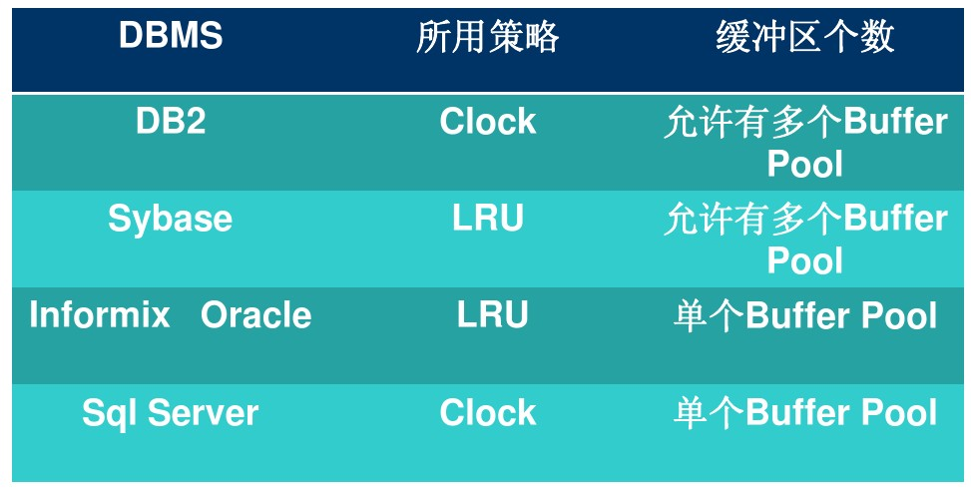
9.4 缓冲技术
59
实际应用中的替换策略

Slide 80
9.4 缓冲技术
59
缓冲的作用、意义
28．在系统内存中设置磁盘缓冲区的主要目的是( )
A ．减少磁盘 I/O 次数
B．减少平均寻道时间
C．提高磁盘数据可靠性
D．实现设备无关性
（2015年统考）

Slide 81
9.5 设备分配
60
基本流程
进程向设备管理程序提出资源申请
设备分配程序根据相应的分配算法为进程分配资源
若进程得不到相应的资源，则被放入资源等待队列，直到所需要的资源被释放

Slide 82
9.5 设备分配
61
设备分配用数据结构
设备控制表DCT（Device Control Table）
每个设备有一个DCT，在系统启动时或设备与系统连接时创建
内容
设备标识符：区别设备
设备类型：反映设备特征（终端设备、块设备、字符设备等）
设备地址或设备号
设备状态：工作中/空闲中
等待队列指针：指向等待使用该设备的进程组成的等待队列
I/O控制器指针：指向该设备相连接的I/O控制器

Slide 83
9.5 设备分配
62
设备分配用数据结构
系统设备表SDT（System Device Table）
反映系统中设备资源的状态（即多少设备、多少空闲、已分配给哪些进程）
整个系统一个SDT，每个物理设备有一个表项
每个表项的内容
DCT指针：指向相应设备的DCT
正在使用设备的进程标识
设备类型和设备标识符

Slide 84
9.5 设备分配
63
设备分配用数据结构
控制器控制表COCT（Controller Control Table）
每个控制器一个COCT，反映I/O控制器的使用状态
通道控制表CHCT（Channel Control Table）
只在通道控制方式的系统中存在
每个通道一个CHCT
CHCT包括通道标识符、通道忙/闲、等待获得该通道的进程等待队列的指针
一个进程要同时获得I/O设备（DCT）、I/O控制器（COCT）、通道（CHCT，使用通道时），才能进行I/O操作

Slide 85
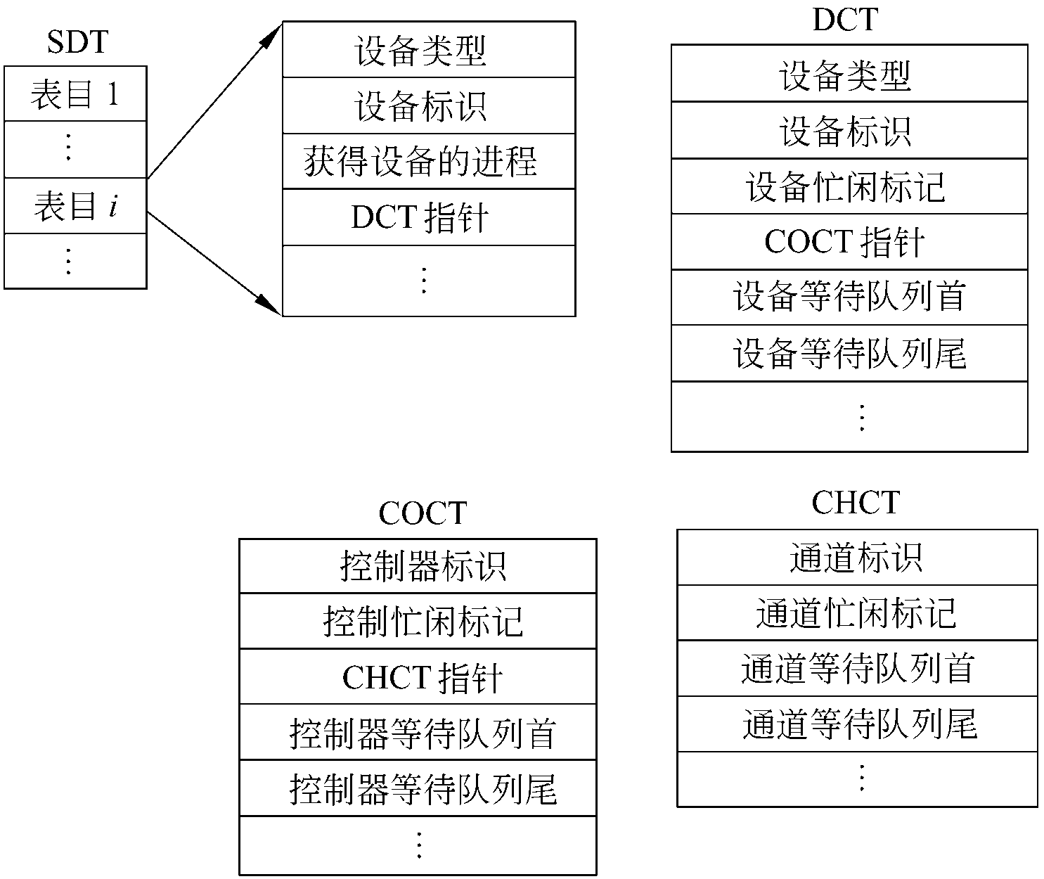
9.5 设备分配
64
设备分配用数据结构

Slide 86
9.5 设备分配
65
设备分配的原则
充分发挥设备的使用效率，尽可能的让设备忙
避免由于不合理的分配方法造成进程死锁
把用户程序和具体物理设备隔离开：用户程序面对逻辑设备

Slide 87
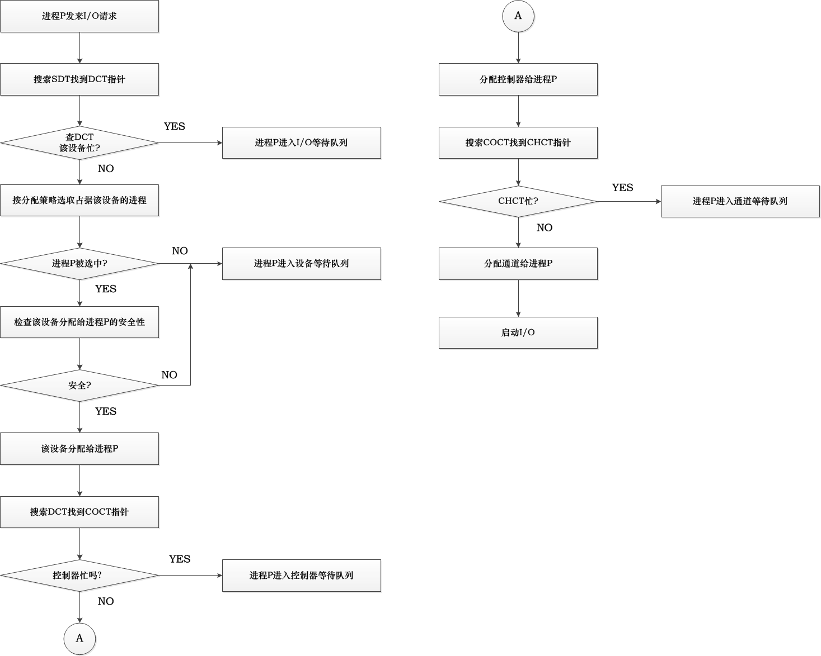
9.5 设备分配
02
设备分配的原则

Slide 88
9.5 设备分配
67
独占设备
共享设备
虚拟设备（Spooling）
设备分配方式
静态分配
在作业开始执行前，一次分配其所需的全部设备、控制器、通道
作业结束时，才释放这些资源
优点：不会发生死锁；缺点：硬件利用率低下
动态分配
在作业执行过程中，根据执行时的需求进行分配
使用完毕，马上释放
优点：利用率高；缺点：若分配算法设计不当，则可能发生死锁
分配策略
先请求先分配（将I/O请求块排队，将设备分配给首进程）
优先级高者先分配

Slide 89
9.2 I/O接口和I/O控制方式
22
CPU寻址外设的两种方式
同步、异步I/O
同步I/O（阻塞、唤醒，快速无缓冲）
异步I/O（继续运行、信号或软中断，慢速有缓冲）

Slide 90
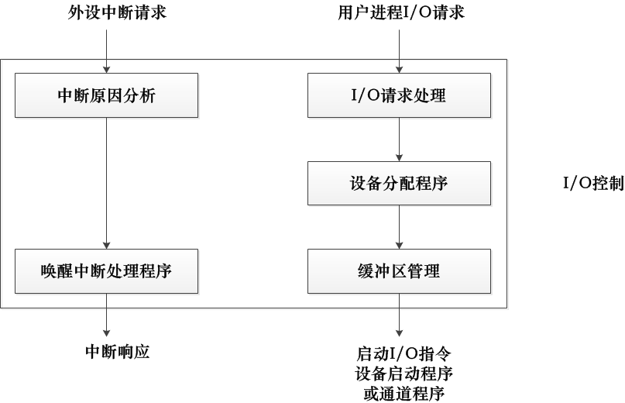
9.6 I/O进程控制
68
I/O进程控制的功能
从用户进程的I/O请求开始，给用户进程分配设备、启动有关设备进行I/O操作，在I/O操作完成之后响应中断，进行善后处理
整个系统控制过程称为I/O控制

Slide 91
9.6 I/O进程控制
69
I/O进程控制的功能
I/O请求处理
把用户进程的I/O请求变为设备管理程序能接受的信息
将I/O请求中的逻辑设备名转换为对应的物理设备名
检查I/O命令参数是否正确
将I/O命令插入相应的请求队列
启动设备分配程序
编制通道程序（使用通道时）

Slide 92
9.6 I/O进程控制
70
I/O进程控制的功能
设备分配
为I/O请求分配相应的设备、控制器、通道等
缓冲管理
申请必要的缓冲区
中断处理
释放相应的设备、控制器和通道，并唤醒正在等待该操作完成的进程。
I/O控制的实现：
3类进程：当前用户进程、I/O请求进程、I/O系统进程
由谁实现？

Slide 93
9.6 I/O进程控制
70
I/O进程控制的功能
I/O控制的实现
由谁实现？
作为I/O请求进程的一部分
作为当前用户进程的一部分
作为专门的I/O系统进程

Slide 94
补充1：磁盘存储器的性能和调度
71
磁盘参数
数据的组织和格式
磁盘设备可包括一个或多个物理盘片
每个磁盘片分一个或两个存储面
每个盘面上有若干个磁道
每条磁道又被从逻辑上划分成若干个扇区（sectors），一个扇区称为一个盘块（或数据块）
一个物理记录，存储在一个扇区上，磁盘上能存储的物理记录块数目，是由扇区数、磁道数以及磁盘面数所决定的。例如，一个10GB容量的磁盘，有8个双面可存储盘片，共16个存储面（盘面），每面有16383个磁道（也称柱面），63个扇区

Slide 95
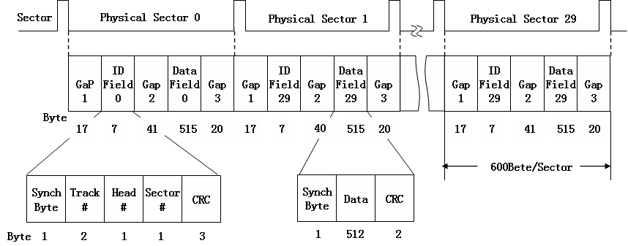
补充1：磁盘存储器的性能和调度
71
磁盘低级格式化
下图示出了一种温盘中一条磁道格式化的情况：其中每条磁道含有30个固定大小的扇区，每个扇区容量为600个字节，其中512个字节存放数据，其余的用于存放控制信息。每个扇区包括两个字段：标识符字段、数据字段

Slide 96
补充1：磁盘存储器的性能和调度
71
磁盘分区和高级格式化
磁盘分区
在磁盘格式化完成后，一般要对磁盘进行分区
在逻辑上，每个分区就是一个独立的逻辑磁盘
每个分区的起始扇区和大小都记录在磁盘0扇区的主引导记录分区表所包含的分区表中。在这个分区表中必须有一个分区被标记成活动的，以保证能够从硬盘引导系统
磁盘高级格式化
在真正可以使用磁盘前，还需要对磁盘进行一次高级格式化，即设置一个引导块、空闲存储管理、根目录和一个空文件系统，同时在分区表中标记该分区所使用的文件系统

Slide 97
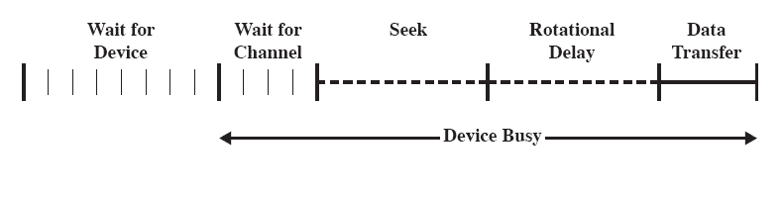
补充1：磁盘存储器的性能和调度
71
磁盘性能参数
寻道时间
磁头臂移动到指定磁道所需要的时间。14英寸到3.5英寸,典型的磁盘平均寻道时间小于4ms
旋转延迟
待读写扇区旋转到磁头所需要的时间。3600~15000rpm，其中，15000rpm相当于每4ms旋转一周，平均延迟2ms

Slide 98
补充：磁盘存储器的性能和调度
72
磁盘性能参数
传输时间T
T=b/rN
b：要传输的字节；N：一个磁道中的字节数；r：旋转速度（转/秒）
总平均存取时间T_{a}
T_{a}=T_{s}+1/2r+b/rN
T_{s：}平均寻道时间

Slide 99
补充1：磁盘存储器的性能和调度
73
磁盘性能参数
例如，一个典型磁盘，其平均寻道时间为4ms，转速7500rpm，每个磁道有500个扇区，每个扇区有512字节。假设要读取一个包含2500个扇区、大小为1.28MB的文件，计算传输总时间。
假设文件尽可能紧凑地保存在磁盘上，即文件占据了5个相邻磁道中的所有扇区，这就是之前所讲的连续文件
5个磁道×500个扇区=2500个扇区
平均寻道：4ms
旋转延迟：4ms
读1个磁道：60/7500= 8ms
16ms

Slide 100
补充：磁盘存储器的性能和调度
74
磁盘性能参数
假设现在可以不需要寻道时间而读取其余磁道，也就是I/O操作能跟得上来自磁盘的数据流。那么，最多需要为随后的每个磁道处理旋转延迟。因此，后面的每个磁道能在4+8=12ms内读入。读取整个文件：
总时间=16+4 ×12=64ms=0.064s
现在计算随机访问的情况（扇区随机分布在磁盘上）。
平均寻道：4ms
旋转延迟：4ms
读1个扇区：8/500=0.016ms
8.016ms
总时间=2500 ×8.016ms=20040ms=20.04s

Slide 101
补充1：磁盘存储器的性能和调度
74
磁盘性能参数
20．若磁盘转速为7200转/分，平均寻道时间为8ms，每个磁道包含1000个扇区，则访问一个扇区的平均存取时间大约是 ( )
A ．8.1ms
B ．12.2ms
C． 16.3ms
D ．20.5ms
（2015年统考）
平均寻道：8ms
旋转延迟：60000/7500/2ms
读1个扇区：60000/7500/1000ms
12.008ms最接近B

Slide 102
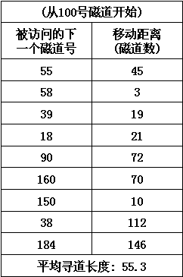
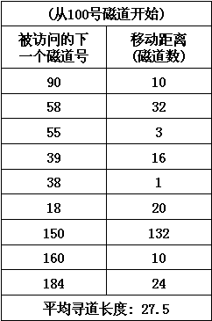
补充1：磁盘存储器的性能和调度
74
磁盘调度算法
早期调度算法
先来先服务FCFS：9个进程先后提出磁盘请求，按顺序排队
最短寻道时间优先SSTF：始终选择要访问的磁道与当前磁头位置最近。实际是优先级算法，随着新进程不断达到，优先级低的会出现“饥饿”现象

Slide 103
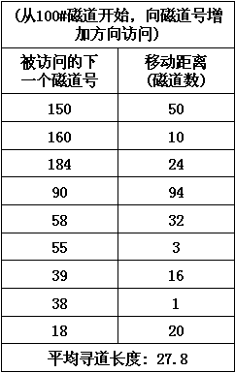
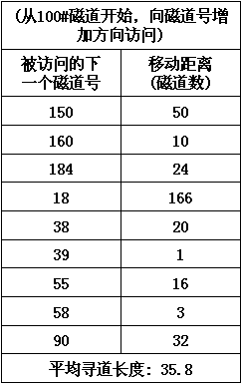
补充1：磁盘存储器的性能和调度
74
磁盘调度算法
基于扫描的调度算法
扫描（SCAN）算法：除距离还考虑磁头移动方向，类似电梯运行，电梯调度算法
循环扫描（CSCAN）算法：规定磁头只能一个方向移动，到头时立即返回初始位置

Slide 104
补充1：磁盘存储器的性能和调度
74
磁盘调度算法
防止“粘着”的调度算法
磁臂粘着
采用之前的算法，若干进程对某一磁道有较高的访问率，导致磁臂一直停留在某处不动，从而垄断了磁盘设备
N步SCAN算法
将磁盘请求队列分成若干个长度为N的子队列，磁盘调度将按FCFS算法依次处理这些子队列。而每处理一个队列时又是按SCAN算法，对一个队列处理完后，再处理其他队列。当正在处理某子队列时，如果又出现新的磁盘I/O请求，便将新请求进程放入其他队列，这样就可避免出现粘着现象

Slide 105
补充：磁盘存储器的性能和调度
74
磁盘调度算法
防止“粘着”的调度算法
FSCAN算法
实质上是N步SCAN算法的简化，即FSCAN只将磁盘请求队列分成两个子队列。一个是由当前所有请求磁盘I/O的进程形成的队列，由磁盘调度按SCAN算法进行处理。在扫描期间，将新出现的所有请求磁盘I/O的进程，放入另一个等待处理的请求队列。这样，所有的新请求都将被推迟到下一次扫描时处理。

Slide 106
补充2：Linux系统I/O模型—阻塞/非阻塞I/O
74
并发服务面临的挑战
服务器并发服务
在用户空间中通过进程(process)或线程(thread)的并发性，通过多进程/线程方式实现并发服务器
实现：每一个客户端连接对应一个处理进程/线程
模式：有预先创建进程/线程池和动态按需创建连接处理进程/线程两种模式
性能：能够满足一般性网络事务（非高并发）服务
问题：C10K高并发模式下多进程/线程并发服务器是否能够胜任？

Slide 107
补充2：Linux系统I/O模型—阻塞/非阻塞I/O
74
并发服务面临的挑战
频繁的I/O操作必将影响进程/线程的运行效率
I/O操作分为准备数据和复制数据两个步骤
服务过程分析
运行速度：系统I/O操作的速度远低于系统主机（CPU和内存）的运行速度，硬盘等外部存储器，网络端口等都属于系统I/O
操作过程：系统分为内核态与用户态，用户的I/O操作通过系统调用转入内核态，由内核I/O功能完成，I/O操作的最终数据在内核缓冲区缓存，用户进行I/O读写时通过系统调用在内核缓冲区和用户缓冲区之间进行数据复制
操作权限：用户进程不能直接访问内核缓冲区，更不能直接访问I/O设备文件，只能通过系统调用来访问或使用

Slide 108
补充2：Linux系统I/O模型—阻塞/非阻塞I/O
74
Linux系统I/O模型
1. 阻塞I/O (blocking I/O)
2. 非阻塞I/O (nonblocking I/O)
3. I/O复用(multiplexing I/O) 使用select和poll函数
4. 信号驱动I/O (signal driven I/O) SIGIO信号
5. 异步I/O (asynchronous I/O) POSIX aio_functions
同步I/O

Slide 109
补充2：Linux系统I/O模型—阻塞/非阻塞I/O
74
阻塞I/O (blocking I/O)
在IO执行的两个阶段都被阻塞了
默认情况下所有套接字都是阻塞的
TCP与UDP默认都是阻塞模式通信
是最简单和最流行的模式，也是最原始的I/O模型
多进/线程并发服务器为阻塞I/O模型，高并发时会有效率问题
应用进程
内核
recvfrom
系统调用
无数据报准备好
进程挂起，休眠等待状态
等待数据
进程
阻塞于recvfrom调用
数据报准备好，复制数据
复制数据
处理数据
成功返回
复制完成

Slide 110
补充2：Linux系统I/O模型—阻塞/非阻塞I/O
74
非阻塞I/O (nonblocking I/O)
应用进程不进入睡眠状态，需要不断轮询(polling)内核状态，耗费大量CPU时间。
可以通过设置socket使其变为非阻塞
用户进程需要不断的主动询问内核（轮询）数据好了没有
轮询在用户在内核态之间回来切换，效率不高，只在特定的功能系统中使用
应用进程
内核
recvfrom
系统调用
无数据报准备好
EWOULDBLOCK
recvfrom
系统调用
无数据报准备好
EWOULDBLOCK
等待数据
进程反复
调用recvfrom检测状态等待数据(轮询)
recvfrom
系统调用
无数据报准备好
EWOULDBLOCK
系统调用
数据报准备好，复制数据
recvfrom
复制数据
处理数据
成功返回
复制完成

Slide 111
补充2：Linux系统I/O模型—阻塞/非阻塞I/O
74
与阻塞I/O模型相比似乎没有优势，因需要使用两个系统调用(select/poll和recvfrom)，稍有劣势
优势在于可以等待多个socket套接字(描述符)，能处理更多的连接，任何一个进入读就绪状态， select/poll函数就可以返回，编程实现更复杂
如果处理的连接数不是很高的话，使用select/poll不一定比使用多线程+阻塞I/O性能更好，可能延迟还更大
I/O多路复用模型 (multiplexing I/O)
应用进程
内核
select/
poll
系统调用
无数据报准备好
进程阻塞于select调用，等待多个套接字中的任何一个变为可读
进程休眠挂起
等待数据
返回可读条件
数据报准备好，复制数据
recvfrom
系统调用
复制数据
进程阻塞
进程休眠挂起
复制数据
处理数据
成功返回
复制完成

Slide 112
补充2：Linux系统I/O模型—阻塞/非阻塞I/O
74
信号驱动I/O模型 (signal driven I/O)
应用进程
内核
注册SIGIO信号的处理函数
预先注册/绑定信号处理函数后进程继续执行，无需阻塞等待或轮询状态
I/O数据就绪时内核激活SIGIO信号，回调注册的信号处理函数，通知用户进程
在信号处理中用户进程通过系统调用将内核数据复制到用户进程，此过程仍为阻塞方式
系统调用
事件回调函数注册
返回
进程继续
执行
等待数据
信号处理函数
SIGIO信号回调
数据报准备好，复制数据
recvfrom
系统调用
复制数据
进程阻塞
进程休眠挂起
复制数据
处理数据
成功返回
复制完成
数据就绪时内核通过事件通知用户进程，用户进程通过系统调用将数据复制到用户缓冲区，完成I/O操作

Slide 113
补充2：Linux系统I/O模型—阻塞/非阻塞I/O
74
异步I/O模型 (asynchronous I/O)
应用进程
内核
用户进程与内核I/O功能并行执行(异步)，只在开始和完成时互相同步
性能最强的I/O模式
也是编程实现难度最高的模式
aio_read
系统调用
无数据报准备好
成功返回
等待数据
进程
继续
执行
数据报准备好，复制数据
复制数据
由信号处理程序处理数据报
递交在aio_read中指定的信号
复制完成
由内核完成数据复制，并通知用户进程I/O完成

Slide 114
补充2：Linux系统I/O模型—阻塞/非阻塞I/O
74
同步I/O与异步I/O对比
在此之前实现的
服务器I/O模式
本章将要学习的
服务器I/O模式
阻塞式I/O
非阻塞式I/O
I/O复用
信号驱动式I/O
异步I/O
发起
检查
检查
发起
检查
检查
阻塞
等待
数据
检查
检查
阻塞
检查
检查
就绪
发起
就绪
发起
阻塞
阻塞
阻塞
将数据从内核复制到用户空间
完成
完成
完成
完成
完成通知
第一阶段处理不同，第二阶段处理相同(都为阻塞方式)
由内核处理两个阶段

Slide 115
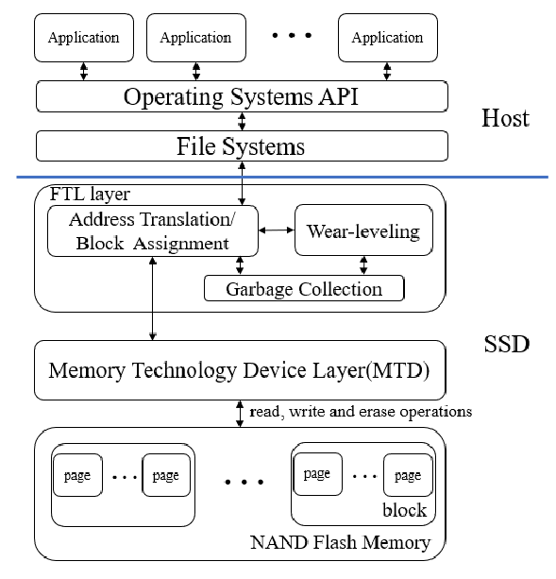
补充3：SSD固态硬盘的磨损均衡机制（Wear Leveling ）
74
SDD体系结构
基于 NAND 闪存的固态盘的体系结构，由应用程序，传统文件系统，闪存转换层（Flash Translation Layer，简称FTL），存储技术设备层（Memory Technology
Device，简称 MTD）和基于 NAND 闪存的存储设备组成

Slide 116
补充3：SSD固态硬盘的磨损均衡机制（Wear Leveling ）
74
SDD关键技术
FTL 层地址映射
分为三类，基于块的映射（Block Mapping）、基于页的映射（Page Mapping）和混合映射（Hybrid Mapping）
FTL 通常具有磨损均衡功能
垃圾回收
由于垃圾回收需要将回收块中的有效数据页面写入到新的块中，因此固态盘中还存在写放大（WriteAmplifiction，简称 WA）问题，即：当用户需要对数据进行写入时，固态盘为了腾出空间写入这些数据，需要做一些额外的数据搬移工作，也就是额外的写操作
磨损均衡
主机高速缓冲存储器（Host Memory Buffer,简称 HMB）
Trim 技术

Slide 117
补充3：SSD固态硬盘的磨损均衡机制（Wear Leveling ）
74
磨损均衡算法
磨损均衡
SSD块有擦写次限制，一个块，如果其擦写次数超过一定的值，那么该块就变得不那么可靠了，甚至变成坏块不能被使用了。如果没有磨损均衡，则有可能出现有些块频繁用来做擦写，这些块很容易变成坏块，随着不断的写入，越来越多的坏块出现，最后导致SSD盘不能使用。相反，如果让更多的块一起来承担这些磨损次数，则能经受更多的用户数据写入
目前有两种磨损均衡算法：动态磨损均衡和静态磨损均衡

Slide 118
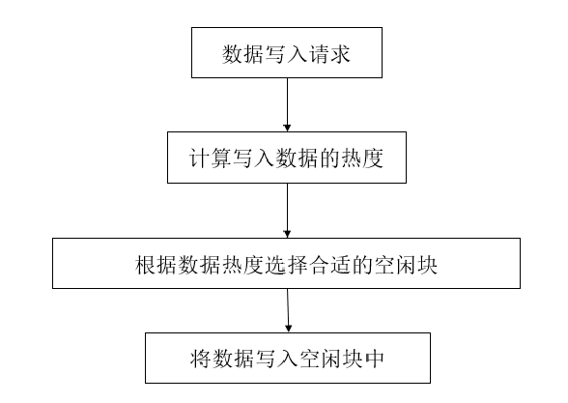
补充3：SSD固态硬盘的磨损均衡机制（Wear Leveling ）
74
磨损均衡算法
动态磨损均衡算法
主要是利用收集的历史访问信息，来计算块的写热度，然后根据数据的热度情况，将写入的数据分配到相应磨损程度的空闲块中
优点是算法简单，并且占用比较少的主控资源，但动态磨损均衡只能避免SSD块出现特别严重的磨损情况，而无法实现整个SSD的磨损均衡

Slide 119
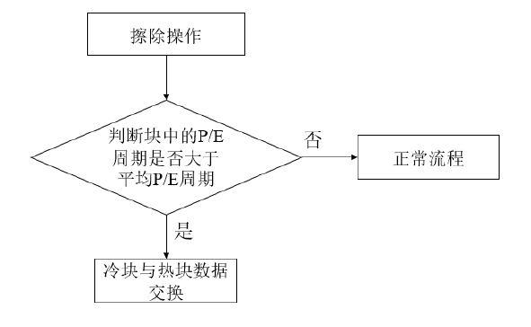
补充3：SSD固态硬盘的磨损均衡机制（Wear Leveling ）
74
磨损均衡算法
静态磨损均衡算法
定期进行热块和冷块数据交换。每次擦除操作后，将检查元数据中记录的块的P/E周期数。一旦发现P/E周期超过平均P/E周期的设定范围，就会触发静态磨损均衡
频繁的触发静态磨损均衡会增加写放大并且影响固态盘的性能

Slide 120
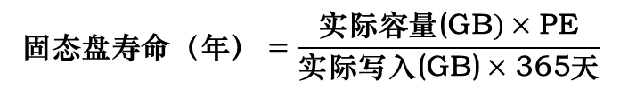
补充3：SSD固态硬盘的磨损均衡机制（Wear Leveling ）
74
磨损均衡算法
$$\text{固态盘寿命（年）}=\frac{\text{实际容量}\text{(}\text{GB})×\text{PE}}{\text{实际写入}\text{(}\text{GB}\text{)}×\text{365}\text{天}}$$
例子：假设一个SSD设备里有4096个块，其中25%作为坏块备用区，现在要写入3个文件，每个文件占50块，并每10分钟更新其中一个文件。
如果没有WL，那么就只有200个块做磨损操作（3X50+50更新），寿命如下：
$200块磨损=\frac{200（块）×10000}{50块/文件×6次/小时×24小时/天}$ $=2$78天 < 1年
如果支持WL动态磨损均衡算法，全盘磨损，寿命如下：
$全盘区域磨损=\frac{4096（块）×10000}{50块/文件×6次/小时×24小时/天}$ $=5$689天 > 15年

Slide 121
I/O管理
02
设备：基本概念、设备分类（按使用特性、按传输速率）、I/O接口₉₋₁₂ 、I/O端口₉₋₁₂
I/O控制方式：程序I/O（轮询）、中断驱动I/O 、DMA、通道
中断处理程序
I/O设备
设备驱动程序：1.接受上层抽象请求 2.初始化 3.启动I/O 4.中断处理
I/O软件层次₉₋₉
设备独立性软件
用户层I/O软件
设备无关性，逻辑设备名到物理设备名的映射（逻辑设备表LUT），I/O重定向，公共接口
I/O应用程序接口₉₋₁₀ ：字符设备接口、块设备接口、网络设备接口、阻塞/非阻塞I/O₉₋₁₀₆
单缓冲区：max(C,T)+M
双缓冲区：max(C,T)
缓冲区管理
环形缓冲区：多缓冲区、多类型、多指针，进程同步₉₋₇₂
缓冲池：三个队列、四种工作缓冲区₉₋₆₈
I/O管理
概述：独占设备、共享设备（分时）、虚拟设备
设备独立软件
设备分配与回收
设备分配算法：先来先服务、优先级
设备分配数据结构：SDT、DCT、COCT、CHCT
组成：I/O井、I/O缓冲区、I/O进程
SPOOLing系统₂₋₁₂
特点：提高I/O速度、将独占设备变成共享设备、实现虚拟设备功能
121
访问时间：寻道时间T_{S}+延迟时间(1/2r)+传输时间(b/rN)
磁盘₉₋₉₄
调度算法：FCFS、最短寻找时间优先SSTF、扫描SCAN、循环扫描C-SCAN
外存管理
磁盘管理：初始化（物理/逻辑格式化）、分区、引导块、坏块，提前读、延迟写
固态硬盘：读写性能特性、磨损均衡₉₋₁₁₅

Slide 122

Thanks

